Slide 1
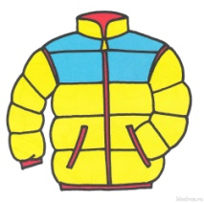
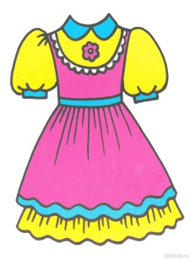
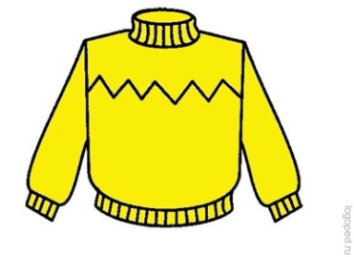
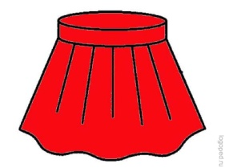
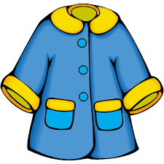
Занятие
на развитие грамматического строя речи для детей дошкольного возраста на тему «Одежда»
Подготовила:
учитель-дефектолог 1 кв. категории Конакова В.В.

Slide 2
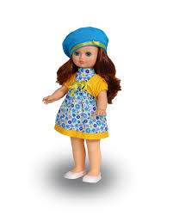
Здравствуйте, ребята! Я кукла Маша. Давайте вместе поиграем!

Slide 3
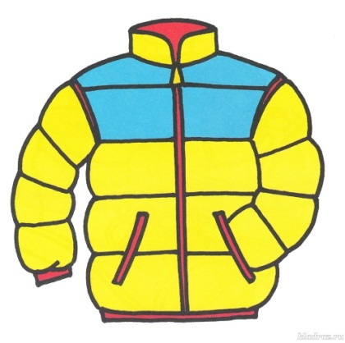
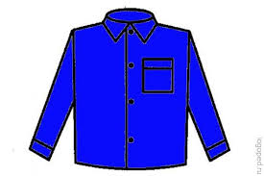
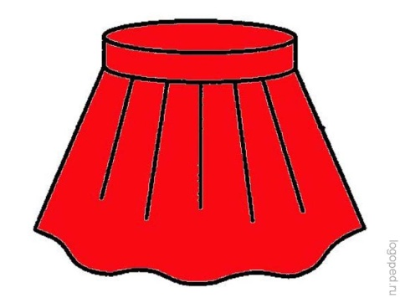
Игра «Скажи, какой?»
Это куртка.
Она жёлтая, тёплая, зимняя, яркая…
Это рубашка.
Она синяя, лёгкая, яркая…
Это юбка.
Она …
Это платье.
Оно …

Slide 4
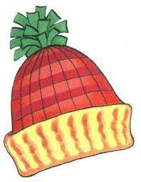
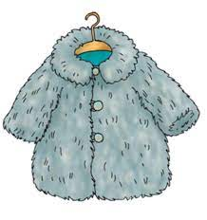
Игра «Один-много»
Шапка
Много шапок
Шуба
Много …

Slide 5
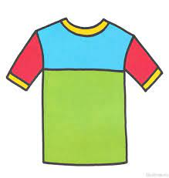
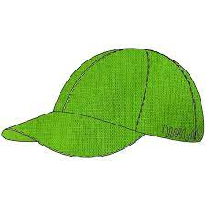
Футболка
Много …
Кепка
Много …

Slide 6
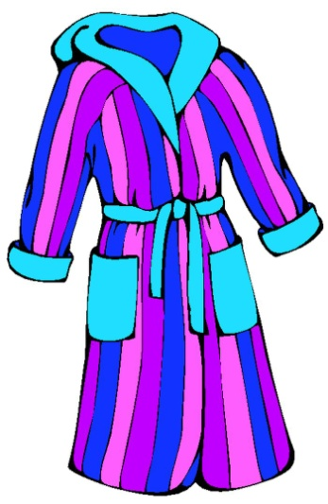
Варежка
Много …
Халат
Много …

Slide 7
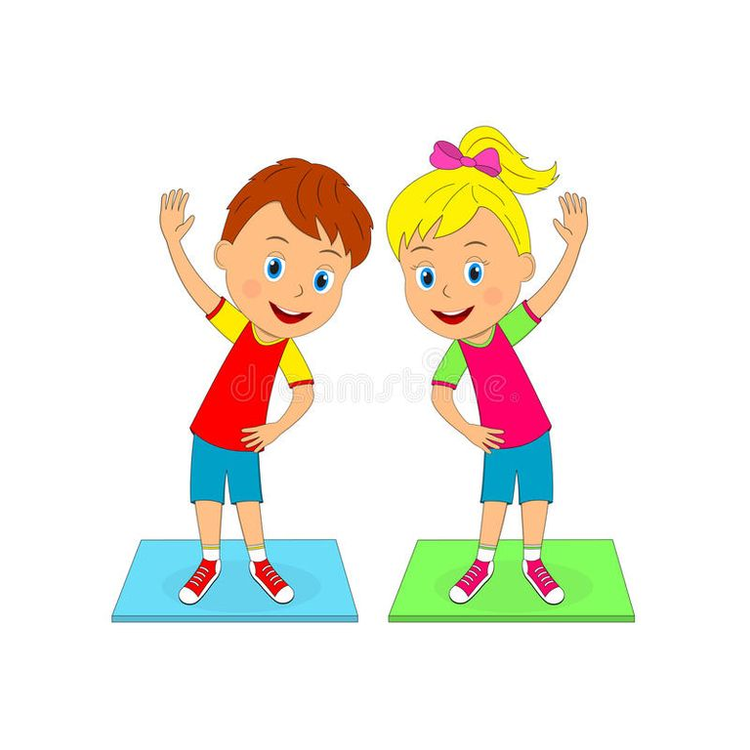
Давайте, отдохнём!
Шапка шерстяная, наверху помпон, изображают шапку и помпон Круглый, словно мячик, и пушистый он. «круглый» мячик Есть еще у шапки отворот цветной, показывают отворот у шапки В этой шапке можно бегать и зимой. бегут Бабушка связала шапку не спеша, «вяжут спицами» Шапка шерстяная вышла хороша. руки на поясе, а затем показывают шапку

Slide 8
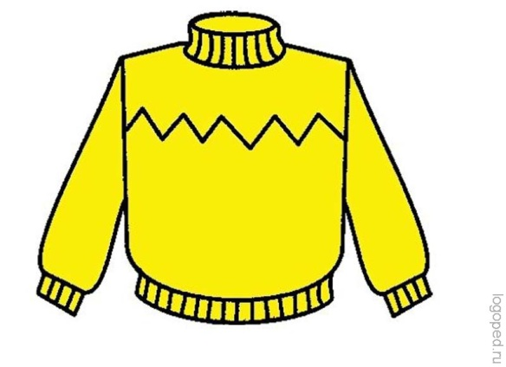
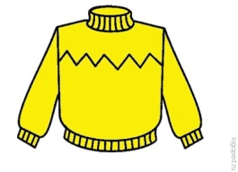
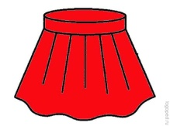
Игра «Назови ласково»
Куртка
Курточка
Платье
Кофта
Юбка

Slide 9
Халат
Шарф
Пальто
Футболка

Slide 10
Ребята, спасибо вам! До свидания!

